Slide 1
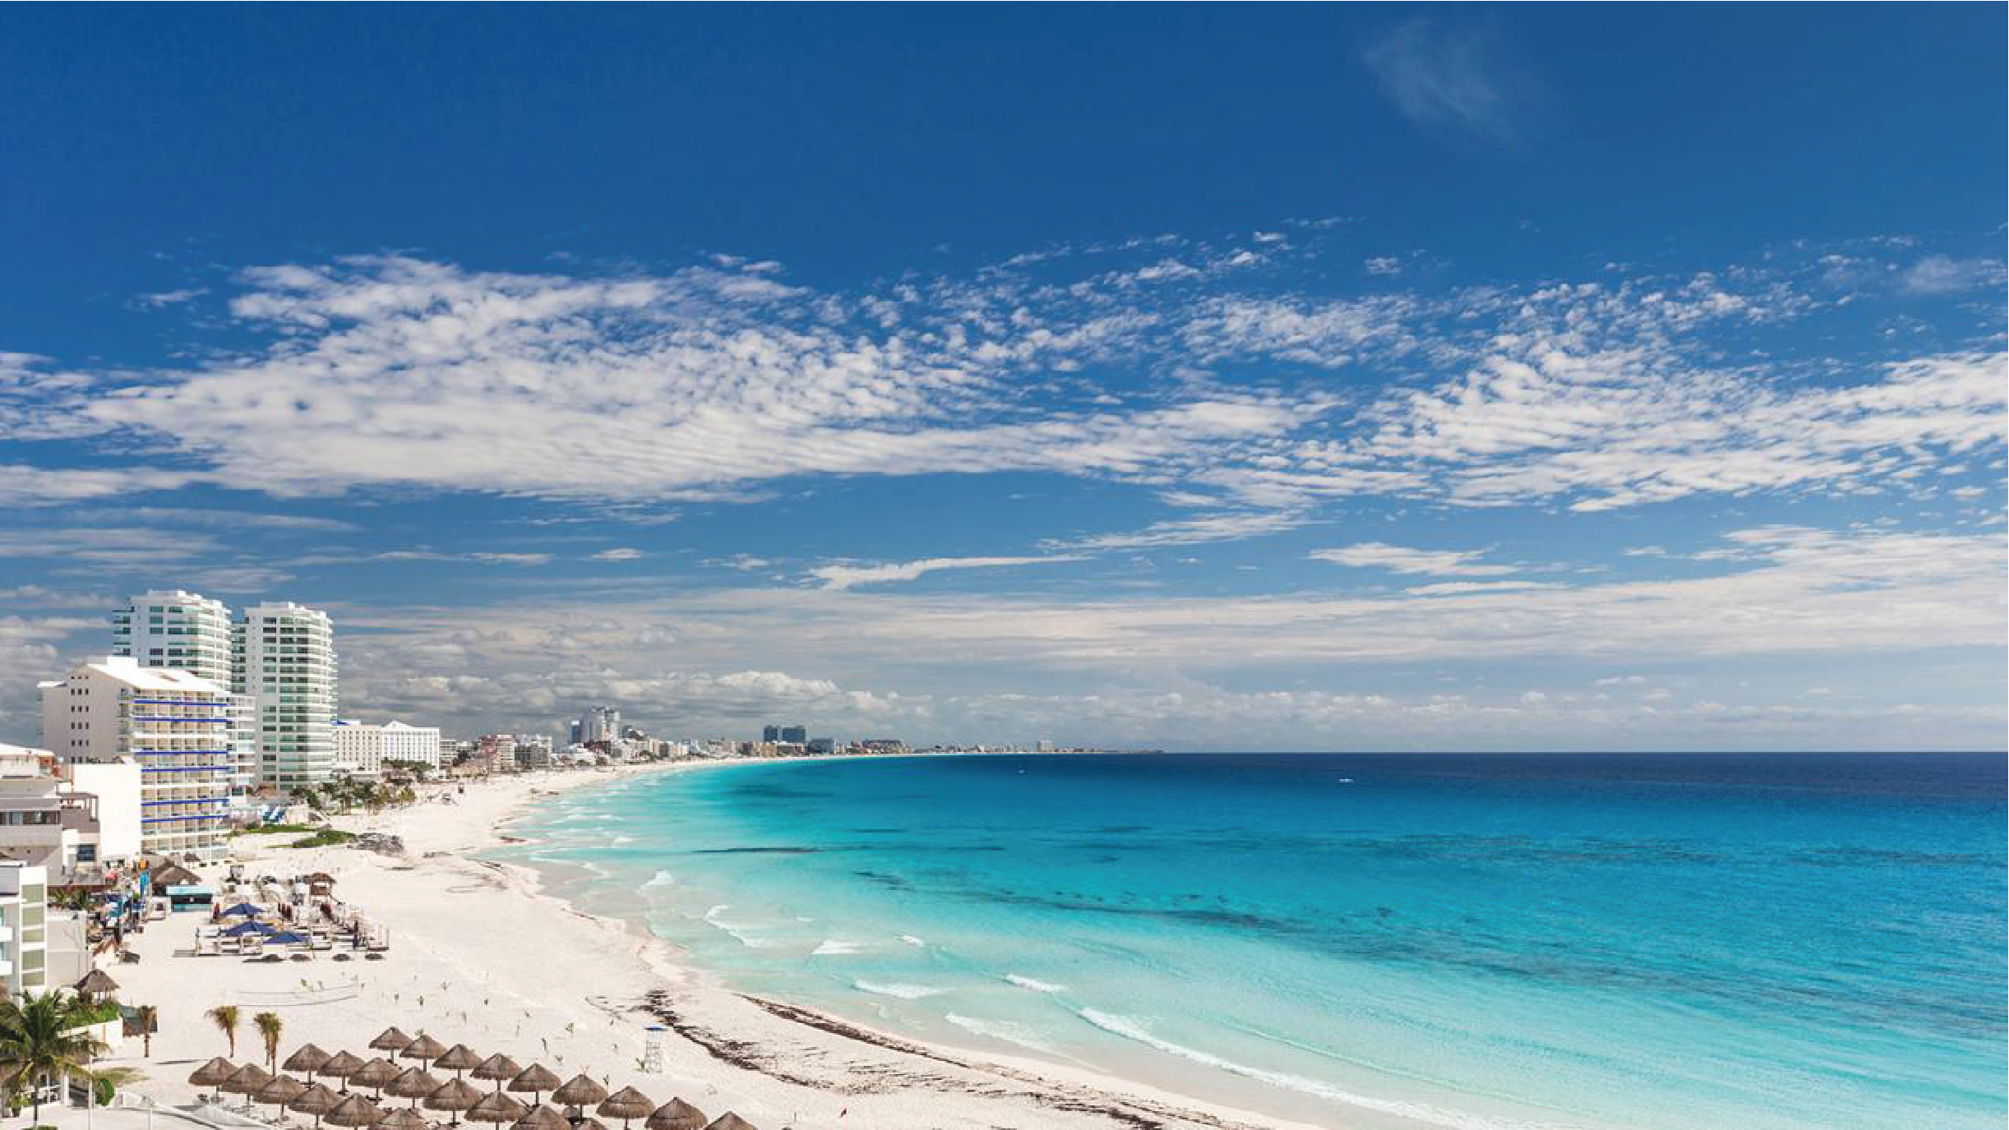
El Hotel Dreams Vista Cancún es un lujoso Resort ubicado en el paraíso del caribe Mexicano, Cancún Concepto Todo Incluido con restaurantes de Especialidad, Heladería gourmet, 6 Bares, una Novedosa Plaza Comercial además de contar con un campo de Golf profesional, inmerso en la modernidad y alta tecnología, todas las habitaciones cuentan con una espectacular vista al mar.
¡Será el viaje de tus sueños!
reliv.mx/dreamsvista

Slide 2
CÓMO GANAR TUS “CRÉDITOS DE VIAJE”
VIAJE 1 PERSONA EN OCUPACIÓN DOBLE INCLUYE TRASLADO AL HOTEL 25,000 CRÉDITOS
VIAJE 1 PERSONA EN OCUPACIÓN DOBLE INCLUYE TRANSPORTACIÓN AEREA 34,000 CRÉDITOS
VIAJE 2 PERSONAS EN OCUPACIÓN DOBLE INCLUYE TRANSPORTACIÓN AEREA 60,000 CRÉDITOS

Slide 3
CÓMO GANAR LOS “CRÉDITOS DE VIAJE”
El ABC para ganar Créditos de Viaje
BASES PARA GANAR CRÉDITOS DE VIAJE
1 crédito de Viaje = 1 PGPV (Punto de Volumen Grupal y Personal)
EL VP puede ser acumulado en varios pedidos durante el mismo mes
JULIO
1000 VP
A través de PEDIDOS
Ejemplo: Compra 1000 PV en Julio y Gana 1000 Créditos de Viaje

Slide 4
CÓMO GANAR LOS “CRÉDITOS DE VIAJE”
JULIO
TOTAL = 2,000 CREDITOS
B) A través de RECLUTAMIENTO
Basado en el PV de Nuevos Clientes, Clientes preferentes y Distribuidores; personalmente patrocinados
A través de PV de RECOMPRAS hechas en los meses subsecuentes por tus Nuevos Clientes, Clientes Preferentes y Distribuidores personalmente patrocinados
Ejemplo: Patrocinaste en Julio a 4 nuevos Distribuidores con Arranque Rápido, cada uno, entonces tú obtendrás 2,000 Créditos de Viaje
Ejemplo: 2 de esos Distribuidores Patrocinados en Julio vuelven a comprar 500 PV en Agosto, cada uno, entonces tu obtendrás 1000 Créditos de Viaje
ALEX
ROSA
RENÉ
LUZ
500
500
500
500
AGOSTO
TOTAL = 1,000 CREDITOS
ALEX
LUZ
500
500

Slide 5
CÓMO GANAR LOS “CRÉDITOS DE VIAJE”
1500 VP
DICIEMBRE
JULIO = 3,800 CREDITOS
500
500
500
500
300
AGOSTO = 1,000 CREDITOS
DE ESTE GRUPO
500
500

Slide 6
CÓMO GANAR LOS “CRÉDITOS DE VIAJE”
4 PATROCINIOS DE 500 PUNTOS POR MES DURANTE EL PERIDO DE CALIFICACION
VIAJE 1 PERSONA EN OCUPACIÓN DOBLE INCLUYE TRASLADO AL HOTEL 25,000 CRÉDITOS
VIAJE 1 PERSONA EN OCUPACIÓN DOBLE INCLUYE TRANSPORTACIÓN AEREA 34,000 CRÉDITOS
VIAJE 2 PERSONAS EN OCUPACIÓN DOBLE INCLUYE TRANSPORTACIÓN AEREA 60,000 CRÉDITOS
JUL | AGO | SEPT | OCT | NOV | DIC | TOTAL
3,800 | 3,800 | 3,800 | 3,800 | 3,800 | 3,800 | 22,800
500 VP | 500 VP | 500 VP | 500 VP | 500 VP | 500 VP | 2,500
TOTAL: 25,300 CREDITOS
VIAJE PARA 1

Slide 7
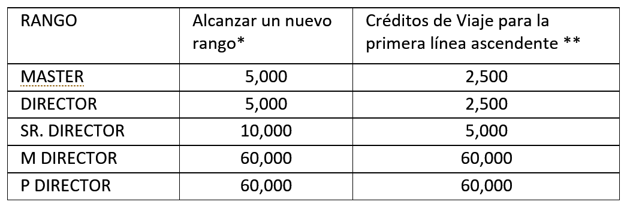
CÓMO GANAR LOS “CRÉDITOS DE VIAJE”
*En el mes de calificación del nuevo Rango.
**Con el mismo rango o superior, y que tenga su mantenimiento en el mes de la calificación del nuevo rango de su patrocinado.

Slide 8
CÓMO GANAR LOS “CRÉDITOS DE VIAJE”
*En el mes de la calificación del nuevo rango.
**Con el mismo Rango o superior y que tenga su mantenimiento en el mismo mes de la calificación del nuevo rango de su patrocinado.
Mismo rango o superior que el Distribuidor promovido
JULIO
MASTER
MASTER CON MANTENIMIENTO
2,500
DISTRIBUIDOR
DISTRIBUIDOR
ASCENSO A MASTER
ASCENSO A MASTER
5000

